Slide 1


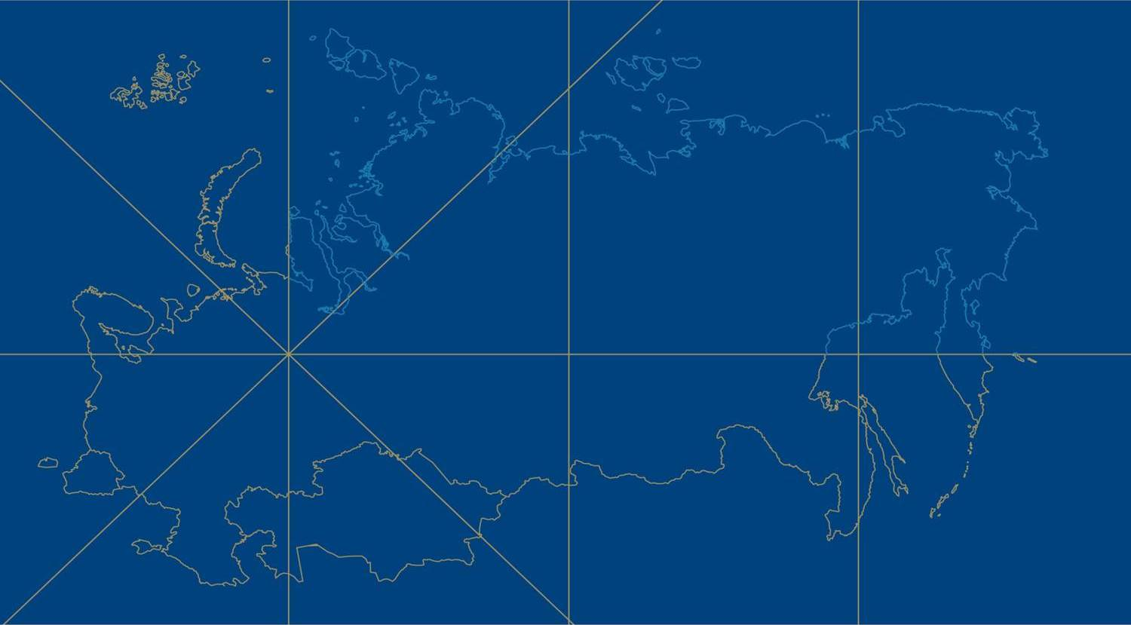





Доклад члена Коллегии (Министра)
по таможенному сотрудничеству
Владимира Анатольевича ГОШИНА
Взаимодействие таможенных служб с бизнес-сообществами:
евразийский опыт
2015

Slide 2
Снижение таможенных пошлин
| 2
Средневзвешенная ставка по тарифам

Slide 3

Приоритет электронного таможенного декларирования и применение письменного декларирования только в определенных случаях
| 3
В проекте ТК ЕАЭС закреплен приоритет электронного таможенного декларирования
! применение письменного возможно только
в определенных таможенным законодательством случаях

Slide 4

Возможность подачи таможенной декларации без представления таможенному органу документов, на основании которых она заполнена
| 3
Проект ТК ЕАЭС
Подача декларации на товары не сопровождается представлением таможенному органу документов, подтверждающих сведения,
заявленные в декларации на товары
! Документы, подтверждающие сведения, заявленные в таможенной декларации, должны быть у декларанта на момент ее подачи

Slide 5

Автоматическая регистрация декларации и
автоматический выпуск товаров
| 4
Проект ТК ЕАЭС
Таможенный контроль в форме проверки таможенных, иных документов и сведений осуществляется информационной системой таможенных органов без участия должностных лиц таможенных органов
Выпуск товаров и отказ в выпуске товаров производится с использованием информационной системы таможенного органа

Slide 6



«Единое окно» - виртуальная система обмена информацией между различными ведомственными системами
| 6
Единое окно
Минздрав
Минпром
Мин культуры
Таможня
Участник ВЭД
Личный кабинет
МВД
Мин сельхоз
Мин эконом
Минтранс
Банк
Государственные органы и другие учреждения
Пункт пропуска
Место таможенного оформления
«Единое окно» связано со сбором и передачей информации не только на границе, но и используется для проведения государственного контроля внутри страны, при выпуске товаров в свободное обращение. При этом, в условиях функционирования «Единого окна» торговые операторы и государственные контролирующие органы могут информационно взаимодействовать находясь фактически в разных местах.

Slide 7




Интеграция «Единых окон» в рамках Таможенного союза
| 7
Единое окно РФ
Единое окно РБ
Единое окно РА
Единое окно РК
Единое окно КР
Единая таможенная территория
При построении национальных «Единых окон» в государствах – членах Таможенного союза необходимо учитывать интеграционные процессы в рамках Таможенного союза. При этом, структура и модель механизма «Единого окна» в рамках одной страны – волеизъявление каждого государства-члена Таможенного союза.

Slide 8
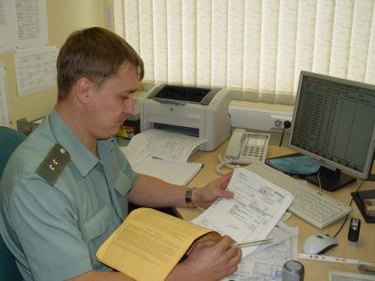
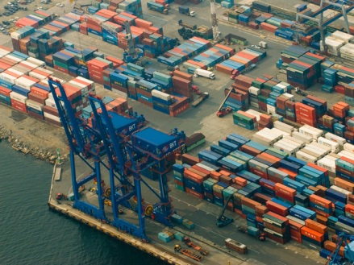

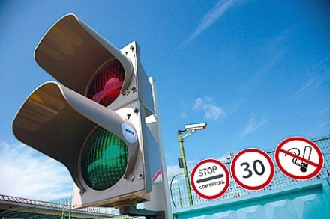








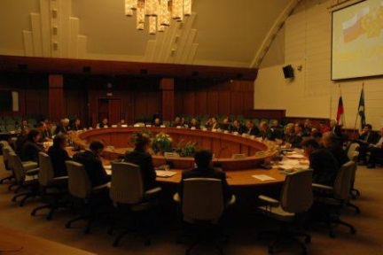
Элементы совершенствования правового статуса УЭО
| 8
Права УЭО
Обязанности УЭО
Порядок включения в реестр УЭО
Взаимное признание статуса УЭО
Условия (требования) присвоения статуса УЭО
Порядок взаимодействия УЭО с таможней
Специальные упрощения
Сфера деятельности УЭО

Slide 9








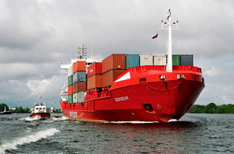

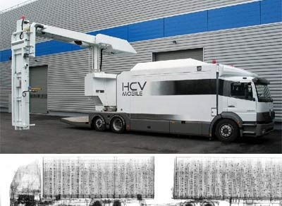
Взаимное признание правового статуса УЭО
| 9
Взаимное признание УЭО – это широкая концепция при помощи, которой принятое действие или решение или авторизация, предоставленные одной таможенной администрацией, признается и принимается другой таможенной администрацией.
Целью взаимного признания УЭО является то, что одна таможенная администрация признает результаты оценки и авторизацию УЭО другой таможенной администрации, полученные в рамках другой программы, и согласна предоставить существенные, сопоставимые и там, где это возможно, взаимные преимущества (упрощения) для взаимно признаваемых УЭО.
УСЛОВИЯ ДЛЯ ВЗАИМНОГО ПРИЗНАНИЯ
Совмести-мость программ УЭО
Набор общих стандартов для таможни и УЭО
Единообразное применение стандартов
Наличие информационной системы, обеспечивающей взаимодействие таможни с УЭО
Наличие СУР; готовность и способность обмениваться информацией о рисках
Предварительное информирование
Возможность проверить груз высокого риска с использованием современных технологий перед его погрузкой на экспорт

Slide 10
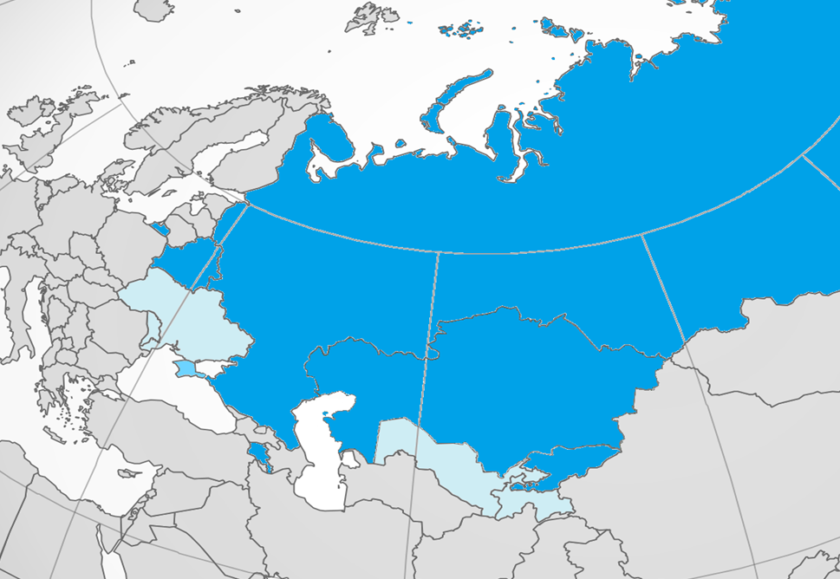




Перспектива отмены принципа резидентства.
Пример логистической цепочки. Принцип резидентства.
| 10

Slide 11
Перспектива отмены принципа резидентства.
Пример логистической цепочки. Отмена принципа резидентства.
| 11

Slide 12
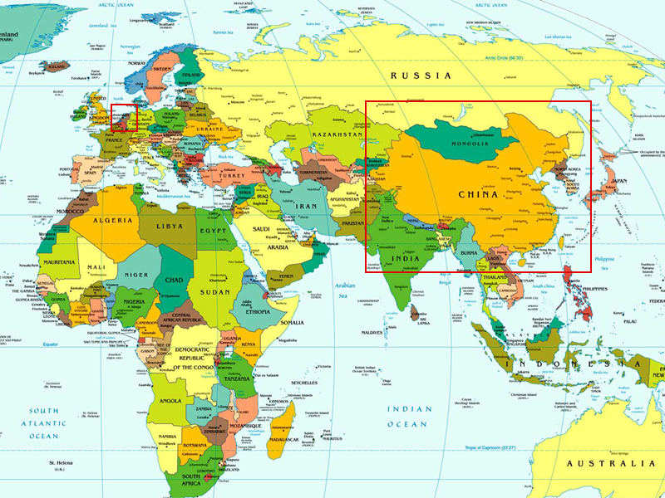
Перспектива создания трансконтинентальной системы таможенного транзита
| 12

